Slide 1

Оценка регулирующего воздействия:
механизм участия бизнеса
в принятии нормативных правовых актов
Шебуняева Ксения Олеговна,
заместитель начальника управления экономики и стратегического планирования департамента экономического развития администрации города Нижневартовска
29.09.2025 г.

Slide 2


ПРЕИМУЩЕСТВА
Возможность Вашего участия
в принятии правовых актов
Исключение необоснованных расходов
для бизнеса и городского бюджета
Устранение избыточных обязанностей
и ограничений в Вашей деятельности
Формирование в городе
благоприятного инвестиционного
и предпринимательского климата
2

Slide 3
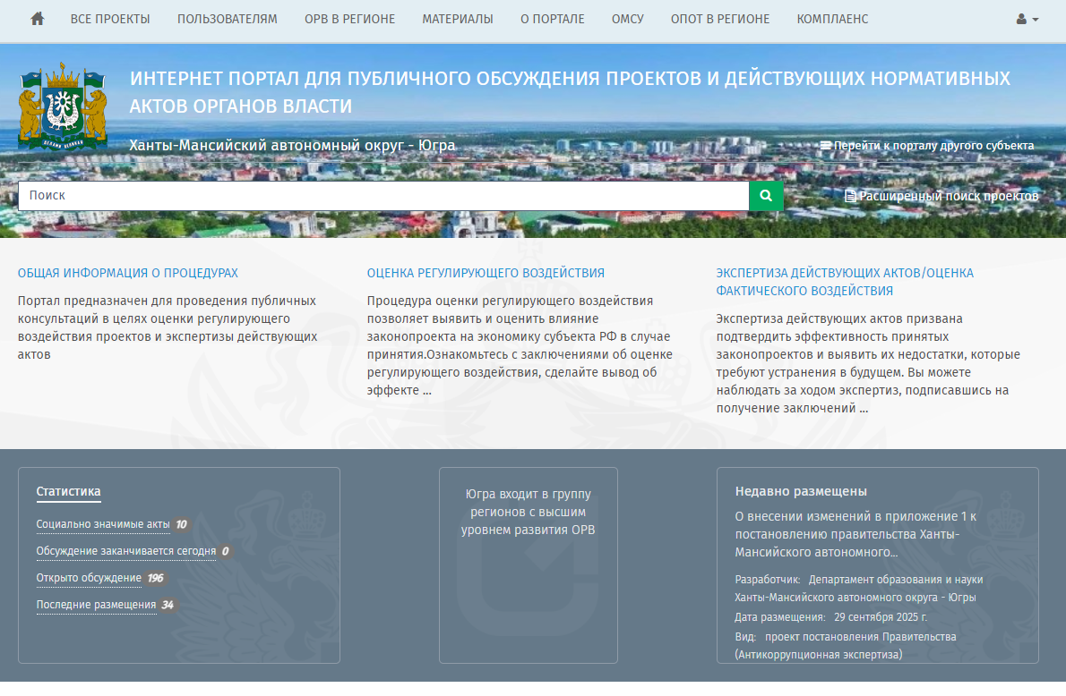
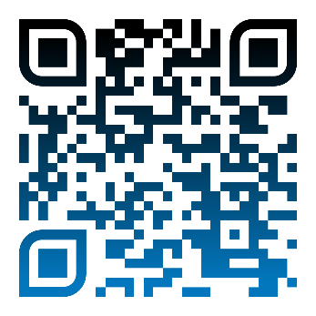

Используйте QR-код или ссылку
http://regulation.admhmao.ru
3

Slide 4
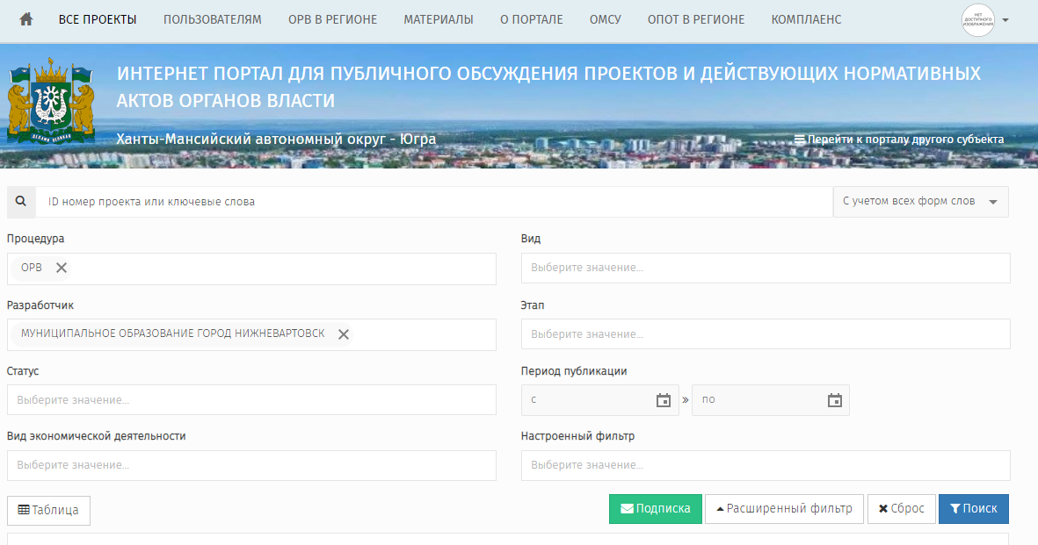
1
2
Воспользуйтесь одним из вариантов поиска документа
4

Slide 5
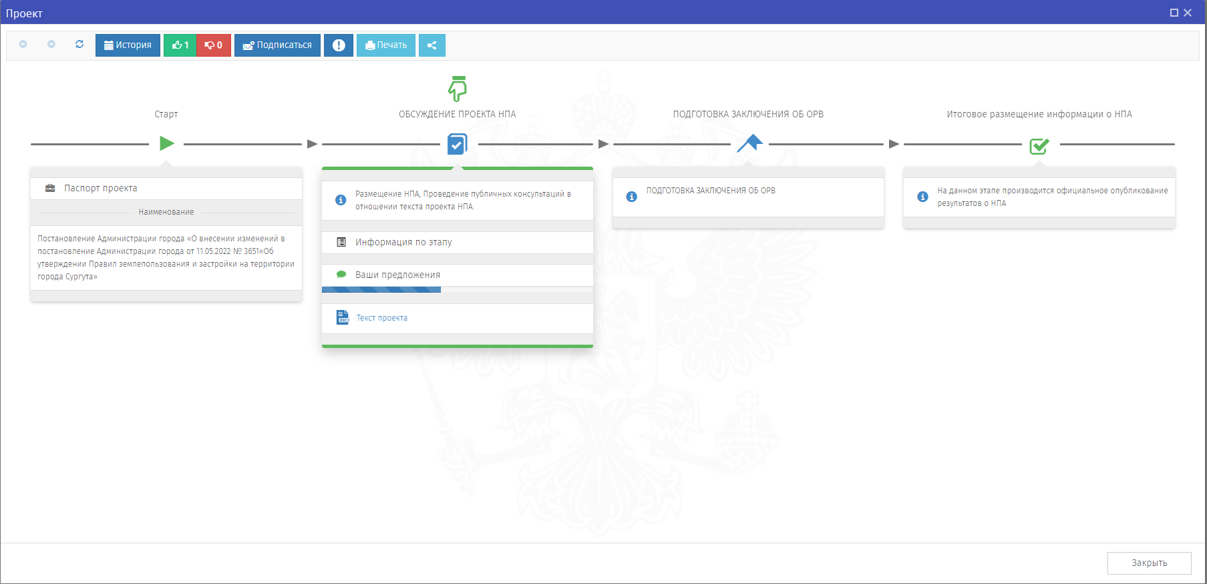
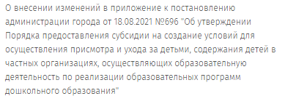
Выберите документ,
в отношении которого проходит обсуждение
5

Slide 6
КАК ПРАВИЛЬНО
ОФОРМИТЬ ОТЗЫВ ?
6

Slide 7

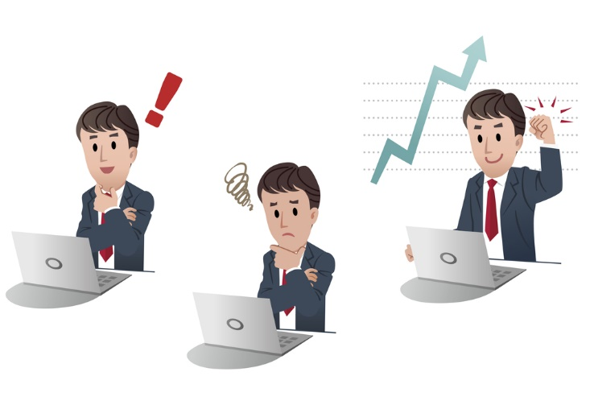

РЕКОМЕНДАЦИИ ПО ОФОРМЛЕНИЮ ОТЗЫВА
ОПРЕДЕЛИТЬ ЦЕЛЬ ОТЗЫВА
ПРИМЕНИТЬ НОРМЫ ЗАКОНОДАТЕЛЬСТВА
НАПОЛНИТЬ ОТЗЫВ КОНКРЕТИКОЙ И ПРИМЕРАМИ
Что Вы хотите описать
в своем отзыве:
предложение к проекту
или же замечание,
требующее внесение изменений
в проект
Рекомендуем оформлять отзыв
с указанием ссылки
на соответствующие
правовые акты
Отзыв должен
быть содержательным!
Использование
практических примеров
ШАГ ПЕРВЫЙ
ШАГ ВТОРОЙ
ШАГ ТРЕТИЙ
7

Slide 8

РЕЙТИНГ КАЧЕСТВА ОСУЩЕСТВЛЕНИЯ ОЦЕНКИ РЕГУЛИРУЮЩЕГО ВОЗДЕЙСТВИЯ
город Нижневартовск
ежегодно отмечается
Депэкономики Югры
среди муниципальных образований автономного округа,
добившихся значительных успехов
по эффективному взаимодействию
с бизнес-сообществом,
применению опыта использования количественных методов
и анализа издержек
ВЫСШИЙ УРОВЕНЬ
8

Slide 9
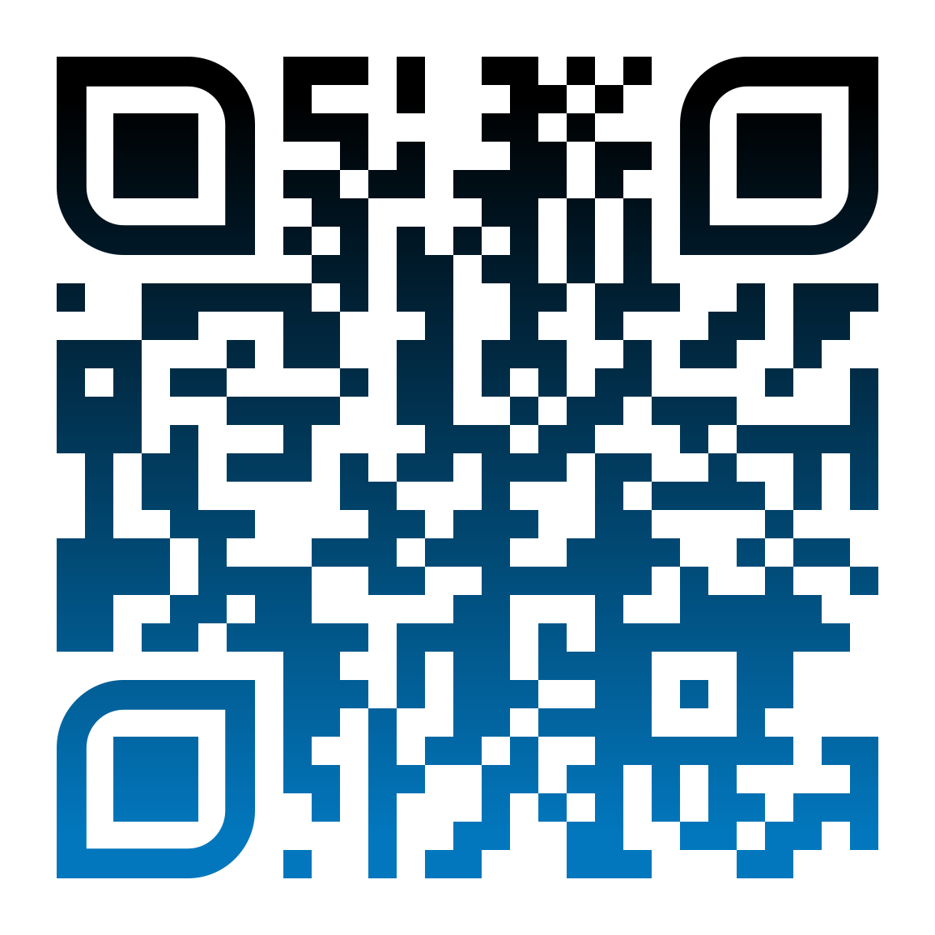
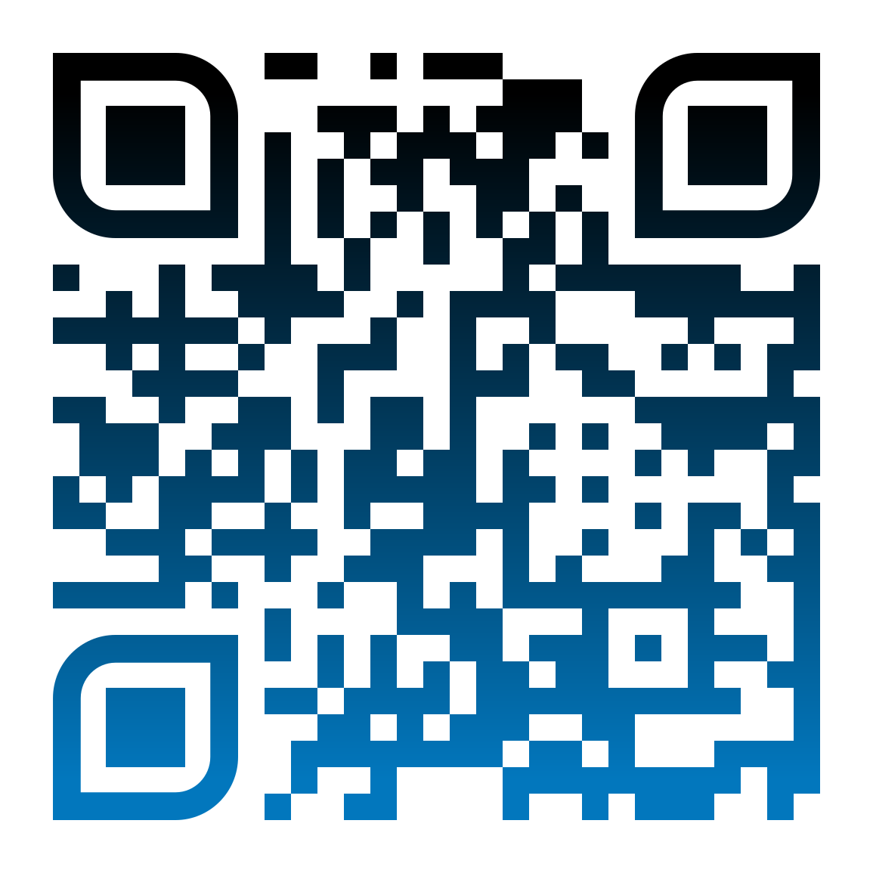
ПОРТАЛ ЮГРЫ
ОФИЦИАЛЬНЫЙ САЙТ ОМСУ
В КОНТАКТЕ
9

Slide 10
БЛАГОДАРЮ
ЗА ВНИМАНИЕ !
г. Нижневартовск
2025 г.

